Slide 1

科技部 科技突圍(Breakout)實驗專案 -「身心障礙者友善搭公車 實驗計畫」
專家委員會議
2019年05月29日

Slide 2





大綱
1
2
3
需求痛點
轉譯過程
計畫構想
4
5
6
預期效益
問題討論
附件補充
Notes:
科技突圍專案說明
提案需求及隱藏痛點
解決方案之轉譯說明
既有早療平台之比較
跨領域專業整合平台
徵求重點
議題建議
平台架構
用戶分析
平台功能
偏鄉早療之預期效益
實際應用之成果展示

Slide 3
需求痛點 提案者的說明
要項 | 概況描述
提案問題 | 身心障礙者友善搭公車需求 目前視障者使用公車查詢APP，到站時舉牌請公車停車後上車。缺點是只能預先決定好路線；靠近路邊舉牌有危險；公車司機不一定會看到。 目前部分公車站有設愛心燈號，其設計無法讓視障者操作，且對於各類身障者在多路線經過的大型車站也不實用。
待滿足的需求 | 身障者到達公車站後，可提出想搭乘的公車路線，並發出上車申請，該車到附近時有進站提醒功能。 即將到站的公車司機能知道有身障者，將會搭上其所行駛路線的公車。 公車司機將車停在身障者附近，用口說或是車外廣播來引導，協助身障者上車。 解決方案也需適用於多路線通過的大型公車站。 可適用於包括視障與肢障等各種身障類別使用者。 為能推廣至眾多公車與公車站，需要注意成本的可負擔性。 可用現有系統來整合，例如公車原內裝的Wi-Fi、GPS，與身障者的智慧手機。
社會影響/效益 | 利用科技的解決方案，讓臺灣117萬身障者能自由通行。能到想去的地方工作、上學以及旅行，在擅長的領域回饋社會。 獨力出行的身障者多了，家屬就可以不用每天辛苦的照護，能囘歸職場。搭乘復康巴士的人少了，政府可以把節約的經費用於更多身障者需要的服務，讓整個社會持續進步飛揚。

Slide 4


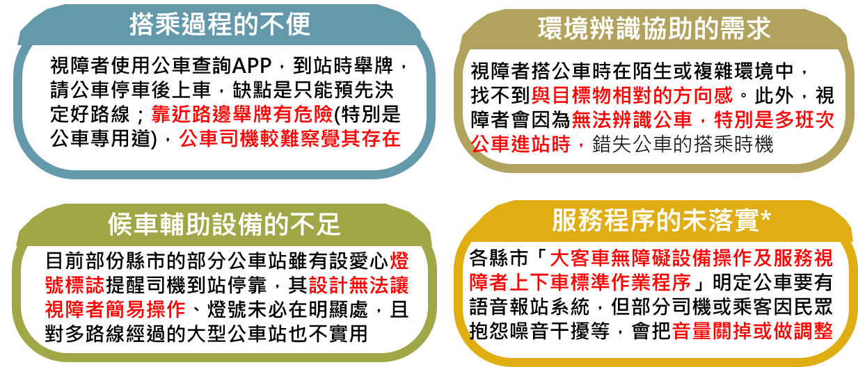
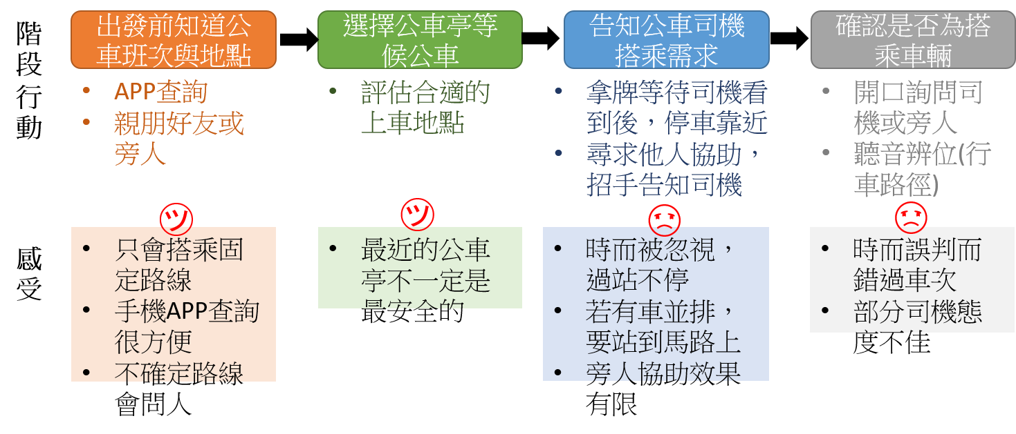
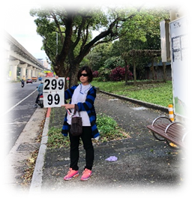

轉譯過程 需求的步步釐清
需求者訪談得出痛點
伴隨製作需求/使用者旅程圖
5/8第一次專家會議討論
需求起點為需求者抵達公車站起、終點（需求任務解除）則是上車後
整合性解決方案:使用者(視障/身障者）友善介面訂車APP×專屬候車/定位點設計×乘車輔助-引導至安全專屬定位點×公車業者提供的到位服務×全民的協助
方案需適用多路線通過的大型公車站；且為能推廣至各地方的公車系統，需注意成本可負擔性、系統應用可複製性及解決方案模組化設計。

Slide 5




計畫構想- 解決方案應滿足之需求
1. APP查詢/預訂的需求(符合視障者需求的友善介面設計）
2. 引導走至候車/定位點的需求
3. 候車/定位磚位置設計/施的需求
乘車需求傳遞給後台、公車司機知悉(現行是由調度站文字訊息告知司機)
APP與後台具雙向溝通功能
顯示裝置：顯示候車需求/使用者預訂的乘車班次
專區/定點設計：身障友善安全環境，且對交通妨礙最小化
抵達
公車亭
查詢班次
預約公車
候車/定位點等候
願景：以系統性整合方案、提供身障者搭乘公車的無障礙服務
完成任務
乘客
上「對」車
公車進站
6. 回報後台「乘客已上車」的需求
例如由需求者APP直接回報？
5.公車抵達候車區，如何通知/協助預訂需求者上車的需求
4.「被選中」公車司機反饋後台的需求
「被選中」公車盡可能停在定位點
「被選中」班次訊息應可存取，作為若班次因協助使用者乘車而誤時、及查証司機是否收到訊息之証明
車外語音播報/或其它方式協助乘客上車
司機下車協助乘客上車

Slide 6

計畫構想-研究構面
對象/需求者：所有身障者-並須特別考量視障者的需求
技術供給者：鼓勵以學校為主、組成跨域與產學研合作研究團隊，以單一整合型研究計畫方式、驗證可滿足下列需求的解決方案之可行性與可複製性
整合解決方案:使用者友善介面APP×專屬候車位置設計×公車站/亭乘車輔助 ×公車業者提供的到位服務×全民的協助
設計為符合視障者需求所開發的友善介面操作
可跨平台（Android / iOS）應用
可選擇公車路線與行駛方向，並可發出上車預訂申請（及下車提醒），確認預訂申請資訊可回傳
系統有身分驗證，僅讓視障者或身障者使用
APP系統
具雙向回饋資訊功能
需求者端（視/身障者)
優先考量結合使用公車上現有通訊網路為主
系統傳遞訊息延遲時間不能過長，致使使用者與司機無法及時反應
服務供給端(司機/後台）
安全且影響交通最小的友善候車/定位點設計
視障者抵達站/亭後，安全引導至友善候車/定位點設計
引導視障者上車設計（SOP或其它解決方案）
可取得公車動態資訊並傳至需求者的APP
可處理訂車申請，並將訊息傳給司機（文字/語音）
可智慧判斷要將訂車訊息傳給哪一部公車
可存取雙向回饋資訊
基礎設施端（公車站/亭）
智慧車載/行控中心系統
友善引導候車系統

Slide 7
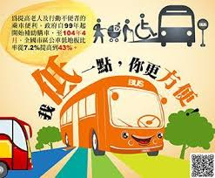




預期效益
擴展視障者/身障者的社會參與及自我實現之機會
促成跨部會、帶動中央與地方合作
減輕社會及人力負擔
能量/資源可移轉至其它領域
為行動不便者找回行的自由與自主-落實社會友善與平權
鼓勵跨域創新團隊組成
引導社會需求導向研發
解決方案模式成功，可望開啟海外可能商機與擴展更多受惠群眾

Slide 8
問題討論
5/8會議討論後之專家共識意見，是否有須補充或再討論確認之處？
計畫應用到新興科技（DSRC/V2X)的可能性？
計畫與北市府現行改善視障者搭車相關計畫的差異
計畫規劃研發構面的確認討論
如何進行引導方案的設計？
司機如何找到/通知視障者上車？
如何解除需求任務/確認視障者上車？
如何規劃測試方案內容，以驗證其可行性？

Slide 9
問題討論(1/4)
問題一：下表之專家共識意見，是否有須補充或再討論確認之處？
5/8專家共識點 | 說明（但應注意之處）
需求起點為視障者抵達公車站起，終點則為上車後 | 本案先不考量視障者走至公車站的導引，因其定位路線涉及個人習慣，需透過訓練、實際操作較不易
視障者候車定位點設計，需考量便利性和使用尊嚴 | 但須考量每個站位點環境不同，且部分站位點易造成司機到站後無法辨視視障者的搭車需求
到站後，以個人的手機透過APP提出「訂車」需求 | 運用APP滿足視障者搭乘公車的「訂車、候車、上車」等需求，比起現行公車亭按鈕、愛心燈號等方式，應更便利及更符合實際需求；但建議APP限定及綁定使用者身份 過去所開發系統皆從明眼人角度設計、未符合視障者需求；此次研發解決方案可以人因工程之人機介面設計，改善此缺失，雛形產品由視障者進行實測 現行APP系統缺少雙向回饋資訊功能，導致公車司機無法得知視障者的需要服務，而視障者也未能得知欲搭乘的公車已到站；研發的APP應增加雙向通知的設計，建議於本案搭載整合系統及智慧化功能，以利佐證提升服務品質及優化後續服務。

Slide 10
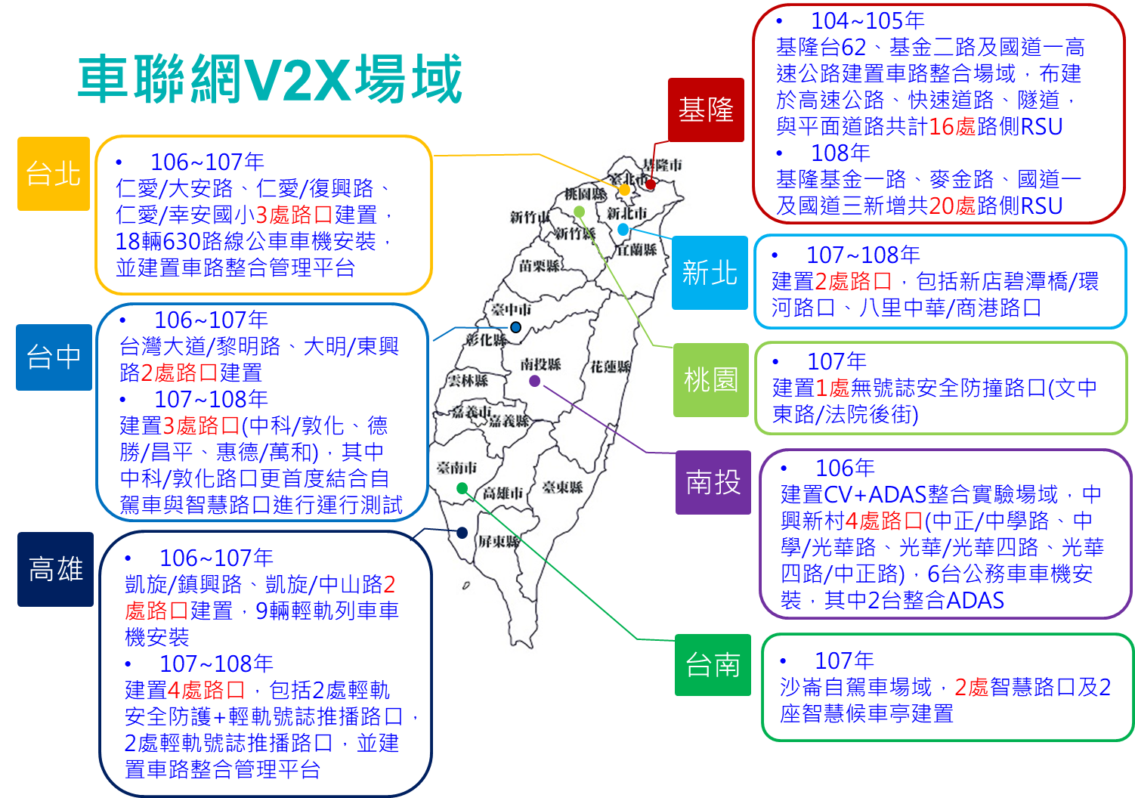
問題討論(2/4)
問題二：計畫應用到新興科技（DSRC/V2X)的可能性？
說明：5/8專家會議提及V2X相關技術與本案的連結應用，各地政府現有「智慧交通」相關計畫的基礎佈建尚未全面、且未來後續投入擴建各地資源有差異；因此，短期內作為本案應用與連結之技術可能性並不高

Slide 11
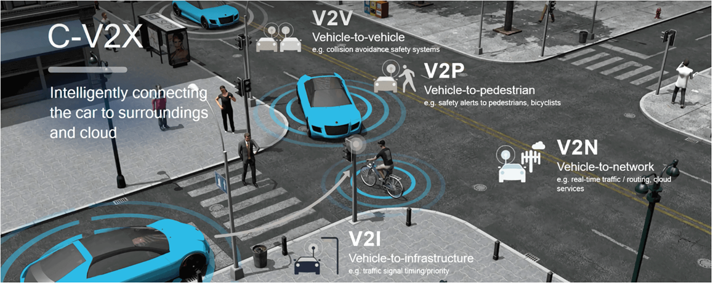
現行V2X之通訊系統發展
V2X（Vehicle-To-Everything）主要分為四大應用類型：
V2V（Vehicle-To-Vehicle，如車間的訊息互換，大多用於車間的防碰撞安全系統）；另有Vehicle-To-Motorcycle、Vehicle-To-Transit
V2I（Vehicle-To-Infrastructure，如交通號誌、路燈、路障等，做為車流控制和車輛行駛優先性的調配）
V2N（Vehicle-To-Network，連線雲端伺服器，使用伺服器中娛樂、導航、防竊等）
V2P（Vehicle-To-Pedestrian，做為行人和腳踏車的安全警示）。
V2X通訊標準目前主要分為DSRC (Dedicated Short Range Communication)和Cellular V2X兩大陣營。
資料來源：工研院產科國際所

Slide 12
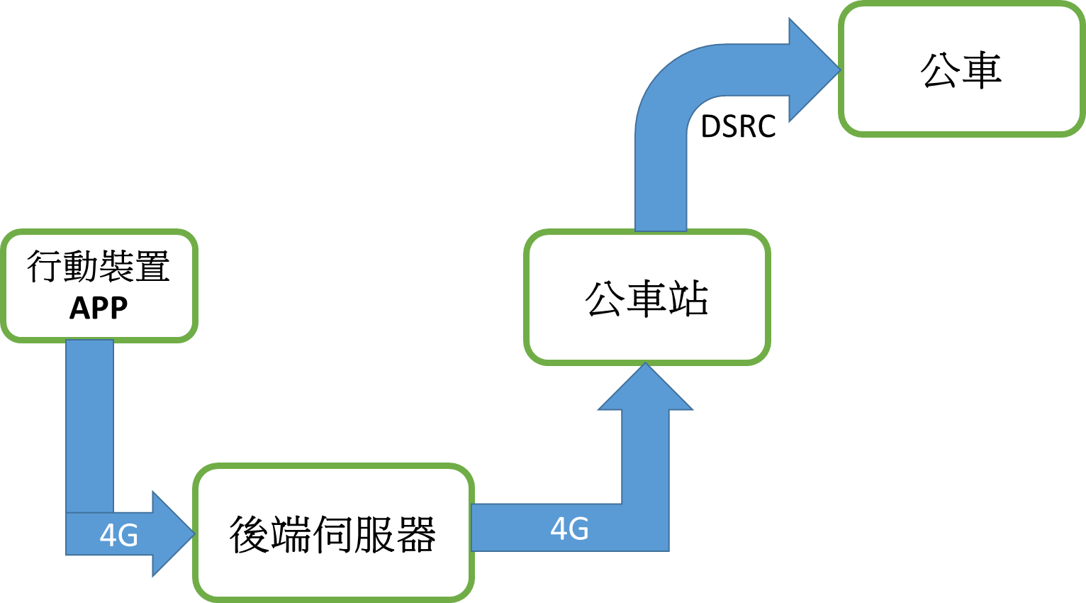
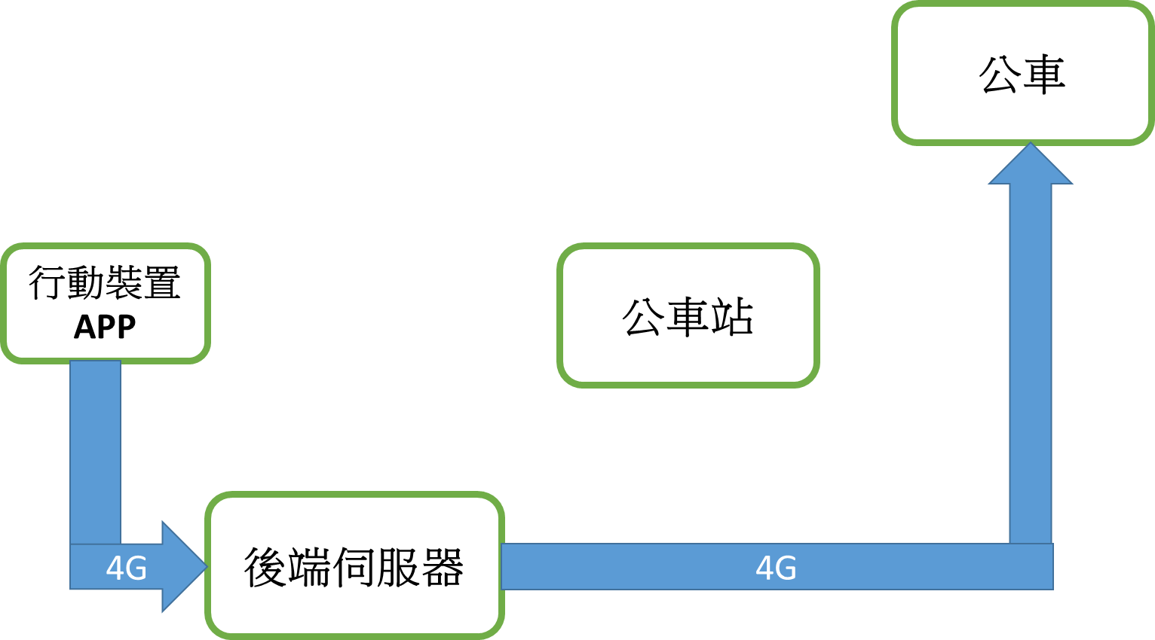
問題討論(3/4)
問題三：計畫與北市府現行改善視障者搭車相關計畫的差異
下表為：研發計畫構想與北市府現行方案比較
北市交通局方案 | 提案者 | 本計畫解決方案構想
4G+DSRC | 通訊技術 | 4G為主
可獨立運作，系統穩定。 DSRC傳輸距離短，伺服器不用判斷哪部公車快進站，只會傳給最近的公車。 | 優點或特性 | 通訊方式優先考慮使用現有的網路設備節省成本。 使用者直接用APP發出上車申請至公車端，不經公車站來轉傳
建置、維運成本高。 設備需不斷發送訊號直到公車到達，耗損系統資源。 | 潛在缺點 或待解問題 | 需先確認通訊網路技術（4G/華為網卡是否禁止？ )、整合性、成本及穩定度。
Notes:
通訊網路技術，本計畫提出三項整合構想與其優缺點：
一、與公車現有的通訊網路整合：成本最小，但須考量整合性。
二、與公車內Wi-Fi網路整合：會面臨有些公車業者並無Wi-Fi服務，且可能訊號不穩，風險較高。
三、用獨立的4G或5G網路設備：無系統整合問題，連線品質最好；但製造成本最高，並需支付運作網路的費用，需確認成本在可負擔的範圍內。

Slide 13
問題討論(4/4)
問題四：計畫規劃研發構面的確認討論
如何進行引導方案的設計？
說明：
此案雖共識是不須將視障者導航APP-引導視障者走到公車站/亭、列入解決方案研究的一環
但建議仍應有引導解決方案、協助視障者至公車站/亭後，安全地走至專屬定位點/候車區
如何解除需求任務/確認視障者上車？
說明：是否應設計確認上車的需求任務解決之方式？

Slide 14
問題討論(4/4)
問題四：計畫規劃研發構面的確認討論
司機如何找到/通知視障者上車？
說明：
現行採車外廣播（以北市為例，現況是採廣播，但語音廣播因住民抗議多被關掉）
現況是司機有時亦不易找到欲上車之視障者
但有部份業者有自訂，司機可下車協助
如何規劃測試方案內容，以驗證其可行性？
說明：合理的查核點及KPI設計？

Slide 15

附件補充

Slide 16
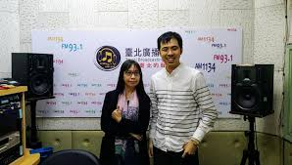
研發實驗計畫的需求者
我國身心障礙者人數約117萬人，其中又可細分是視覺、聽覺、語言、肢體、智能等不同失能族群或因患病而造成的身心障礙（衛福部，2019)。本實驗專案目標在為身障人士研發系統整合的創新方案，解決其獨自搭乘公車時、所遇到的可能痛點問題，滿足其友善搭公車需求。
身障人士失能狀況不一、所需協助搭公車的科技解決方案亦略有差異，其中尤以重度視障者*在獨自搭公車時，除有其不便利性外，更有高度迫切危險性。鑒此，專案除以身心障礙者獨自搭公車時的共通需求為解決目標外，亦應在解決方案中特別將重度視障者之特殊需求納入考量。
期未來產出之科技整合解決方案的可適用性，不僅可嘉惠身心障礙者、特別是視障者，更可廣泛協助到社會中的高齡者及所有因特殊狀況待協助者。
右一為本案提案人陳璽帆，本身為重度視障者，現任北市資訊局綜合企劃組助理設計師。圖取自台北廣播電台

Slide 17
「視障者」的定義與分級
依衛福部定義的視覺障礙為「先天或後天原因，導致視覺器官之構造或機能發生部分或全部之障礙，經治療仍對外界事物無法（或甚難）作視覺之辨識而言」。身心障礙之核定標準，視力以矯正視力為準，經治療而無法恢復者。
在「身心障礙者鑑定作業辦法」第五條附表二：身心障礙類別、鑑定向度、程度分級與基準，將視覺功能障礙程度依下表所列基準分為三級
級別1一般稱為輕度、2級為中度、3級則為重度，各級別條件只要符合其中一項即可
障礙程度 | 基準
1級 | 1.矯正後兩眼視力均看不到 0.3，或矯正後優眼視力為0.3，另眼視力小於0.1(不含)時，或矯正後優眼視力0.4，另眼視力小於0.05(不含)者。 2.兩眼視野各為20度以內者。 3.優眼自動視野計中心30度程式檢查，平均缺損大於10dB(不含)者。
2級 | 矯正後兩眼視力均看不到0.1時，或矯正後優眼視力為0.1，另眼視力小於0.05(不含)者。 2.優眼自動視野計中心30度程式檢查，平均缺損大於15dB(不含)者。
3級 | 1.矯正後兩眼視力均看不到0.01(或矯正後小於50公分辨指數)者。 2.優眼自動視野計中心30度程式檢查，平均缺損大於20dB(不含)者。

Slide 18
我國身心障礙者人數統計
單位：人
年(季) | 視覺障礙者 | 聽覺機能障礙者 | 平衡機能障礙者 | 聲音機能或語言機能障礙者 | 肢體障礙者 | 智慧障礙者 | 重要器官 失去功能者 | 顏面損傷者 | 植物人 | 失智症者 | 自閉症者 | 慢性精神病患者 | 多重障礙者 | 頑性(難治型)癲癇症者 | 因罕見疾病而致身心功能障礙者 | 其他障礙者 | 新制類別無法對應舊制類別者
88年 | 35,752 | 69,034 | 422 | 9,015 | 280,632 | 68,044 | 53,059 | 2,209 | 4,551 | 7,888 | 1,549 | 48,464 | 66,112 | － | － | 2,121 | …
89年 | 38,747 | 76,592 | 524 | 9,467 | 306,169 | 71,012 | 60,974 | 2,448 | 4,582 | 10,188 | 2,062 | 54,350 | 71,569 | － | － | 2,380 | …
90年 | 41,190 | 81,952 | 606 | 9,728 | 323,542 | 73,609 | 64,979 | 2,640 | 4,159 | 11,582 | 2,550 | 60,453 | 74,467 | … | … | 2,627 | …
91年 | 44,889 | 89,129 | 934 | 10,582 | 354,903 | 76,976 | 75,323 | 2,983 | 4,631 | 13,996 | 3,135 | 68,763 | 81,667 | 282 | 53 | 3,020 | …
92年 | 45,672 | 91,820 | 994 | 10,751 | 365,394 | 78,498 | 79,466 | 3,123 | 4,364 | 15,108 | 3,766 | 75,832 | 82,138 | 733 | 144 | 3,227 | …
93年 | 47,524 | 96,792 | 1,067 | 11,315 | 380,762 | 81,593 | 85,400 | 3,331 | 4,493 | 17,186 | 4,562 | 83,175 | 86,193 | 1,457 | 328 | 3,541 | …
94年 | 49,677 | 99,535 | 1,237 | 11,633 | 388,577 | 84,294 | 89,862 | 3,542 | 4,364 | 18,228 | 5,359 | 87,039 | 88,638 | 1,892 | 476 | 3,591 | …
95年 | 51,759 | 103,946 | 1,476 | 12,251 | 400,254 | 87,160 | 96,623 | 3,749 | 4,733 | 20,896 | 6,185 | 91,160 | 93,816 | 2,583 | 704 | 3,720 | …
96年 | 54,319 | 108,856 | 2,041 | 12,892 | 402,983 | 91,004 | 104,282 | 3,973 | 5,006 | 24,217 | 7,207 | 97,127 | 98,999 | 3,153 | 950 | 3,751 | …
97年 | 55,569 | 111,623 | 2,632 | 13,154 | 397,920 | 93,346 | 109,835 | 4,235 | 4,792 | 27,018 | 8,151 | 101,846 | 101,827 | 3,649 | 1,211 | 3,777 | …
98年 | 56,928 | 115,322 | 3,094 | 13,318 | 396,652 | 95,375 | 116,889 | 4,415 | 4,956 | 30,605 | 9,160 | 107,663 | 107,317 | 4,179 | 1,399 | 3,801 | …
99年 | 55,603 | 117,103 | 3,518 | 13,329 | 387,369 | 96,565 | 120,776 | 4,458 | 4,749 | 32,580 | 10,160 | 110,809 | 109,402 | 4,479 | 1,542 | 3,851 | …
100年 | 56,373 | 120,035 | 3,893 | 13,595 | 386,217 | 98,407 | 126,917 | 4,535 | 4,777 | 35,781 | 11,212 | 113,992 | 114,213 | 4,791 | 1,746 | 3,952 | …
101年 | 56,582 | 122,285 | 4,256 | 13,396 | 381,127 | 99,621 | 132,024 | 4,586 | 4,129 | 39,441 | 12,817 | 119,514 | 114,986 | 4,977 | 1,994 | 3,901 | 1,882
102年 | 56,840 | 122,348 | 4,063 | 13,509 | 379,405 | 99,488 | 136,599 | 4,570 | 4,213 | 40,717 | 13,072 | 119,666 | 116,735 | 4,693 | 2,143 | 3,708 | 3,344
103年 | 57,102 | 122,988 | 3,856 | 13,943 | 378,448 | 100,588 | 141,966 | 4,553 | 4,198 | 43,207 | 13,409 | 122,538 | 119,561 | 4,747 | 2,075 | 3,670 | 4,828
104年 | 57,319 | 122,906 | 3,739 | 14,482 | 375,730 | 100,797 | 147,856 | 4,644 | 4,046 | 46,054 | 13,293 | 124,240 | 124,215 | 4,826 | 2,068 | 3,646 | 5,789
105年 | 57,291 | 123,186 | 3,651 | 14,950 | 373,291 | 100,896 | 153,914 | 4,712 | 4,032 | 49,104 | 13,476 | 124,999 | 127,415 | 4,872 | 2,028 | 3,678 | 8,704
106年 | 56,830 | 122,835 | 3,501 | 15,007 | 366,781 | 101,428 | 154,313 | 4,720 | 3,684 | 50,813 | 13,905 | 125,932 | 127,336 | 4,873 | 1,937 | 3,862 | 9,693
107年第三季為止 | 56,549 | 122,911 | 3,439 | 15,044 | 363,886 | 101,799 | 153,321 | 4,677 | 3,376 | 53,877 | 14,267 | 126,987 | 129,175 | 4,819 | 1,835 | 4,036 | 10,320

Slide 19
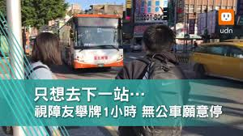
確認需求者的痛點
痛點
搭乘過程的不便
環境辨識協助的需求
視障者使用公車查詢APP，到站時舉牌，請公車停車後上車，缺點是只能預先決定好路線；靠近路邊舉牌有危險(特別是公車專用道)，公車司機較難察覺其存在
視障者搭公車時在陌生或複雜環境中， 找不到與目標物相對的方向感。此外，視障者會因為無法辨識公車，特別是多班次公車進站時，錯失公車的搭乘時機
候車輔助設備的不足
服務程序的未落實*
目前部份縣市的部分公車站雖有設愛心燈號標誌提醒司機到站停靠，其設計無法讓視障者簡易操作、燈號未必在明顯處，且對多路線經過的大型公車站也不實用
各縣市「大客車無障礙設備操作及服務視障者上下車標準作業程序」明定公車要有語音報站系統，但部分司機或乘客因民眾抱怨噪音干擾等，會把音量關掉或做調整
*以北市為例，摘自中時新聞：簡舒培今天於交通部門質詢指出，有視障者向她反映，公車進站沒有廣播，無法得知進站公車路線，須等車輛停妥口頭詢問駕駛，甚至有駕駛視而不見未停靠，現場實測發現，約20分鐘有14輛公車經過，其中10台未廣播、2台有廣播、2台有詢問視障者欲搭乘路線，總計按照SOP的駕駛僅4人（2018/08/07 中時 林縉明）。

Slide 20
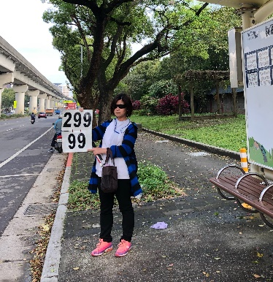
以視障者為例的使用者旅程圖 (User Journey Map)
使用者背景：
A小姐，殘餘視力(矯正後0.1)，白天休閒、工作需求搭乘公車，經驗10年以上，往返大台北
B先生，殘餘視力(矯正後低於0.1)，白天工作需求搭乘公車，經驗5年，往返新北市─桃園市
階段
出發前知道公車班次與地點
選擇公車亭等候公車
告知公車司機搭乘需求
確認是否為搭乘車輛
行動
APP查詢
親朋好友或旁人
評估合適的上車地點
拿牌等待司機看到後，停車靠近
尋求他人協助，招手告知司機
開口詢問司機或旁人
聽音辨位(行車路徑)
㋡
㋡
☹
☹
感受
只會搭乘固定路線
手機APP查詢很方便
不確定路線會問人
最近的公車亭不一定是最安全的
時而被忽視，過站不停
若有車並排，要站到馬路上
旁人協助效果有限
時而誤判而錯過車次
部分司機態度不佳
Notes:
為了拆解及更確認使用者-視障者在獨自搭公車面臨的情境及各階段採取的行動及可能的感受，借此希望找到每個階段的痛點/需求，做為未來研究方案可協助改善之目標。

Slide 21

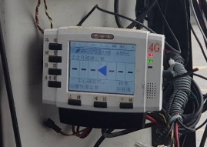

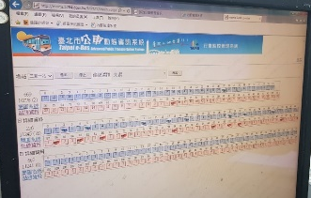

現行公車資訊後台架構簡圖 (以台北為例）
公運處
行車監控
台北市公車動態資訊系統
中控中心
公車車機
動態
資訊
即時
監控
營運
資訊
民眾公車動態查詢
4G
公車業者
調度與行車監控
1
2
身心障礙者打電話至總站告知乘車需求
調度員發送搭乘者資訊簡訊至車機

Slide 22



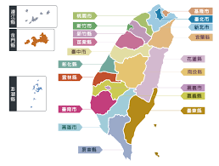

實驗計畫的定位與區隔
目前國內友善無障礙公車使用環境所關注之技術發展面向，多為引導身心障礙者至候車亭及候車資訊提醒及查詢，但在提供整合型服務上或有考量未周之處以及仍無法適用於非六都之地方（受限於資源成本）
科技部：
1.組成跨域研發團隊，考量各面向問題提出系統性的整合方案，包括例如資工、人因設計、交管及其它重要相關
2. 考量全國不同地方未來可導入應用的成本考量，技術系統傾向採非DSRC（不須先建置硬體）
3. 期能藉由創新科技突破及整合，找到新的廣泛適用解決方案（例如可模組化導入-依地方實地需求）
4.因我國交通路況複雜，挑戰難度高，期產出解決方案不僅解決我國社會重大需求、亦能將此成功模式引至國外，創造可能商機及更廣受惠群眾
無障礙友善交通環境
地方政府：改善、增修及維護現有設備與服務之方案（應用研發成果）
交通部：運輸環境與服務建構（補助地方政府導入應用研發成果）

Slide 23
實驗計畫成果的未來應用可能
應用場域:
可洽詢地方政府合作進行研究成果測試與驗證，透過地方政府協助媒合公車業者洽談試行
解決方案最終目標:需適用多路線通過的大型公車站，以符合我國交通實際現況
示範性成果展示程度:
選定視障者使用率較高之公車路線，在示範候車亭測試車載、人機介面，以及路側系統之運作有效性及穩定性，並讓受測者即時辨識公車到站資訊，安全且獨立搭上公車為目標
應規劃改善視障者/身障者的公車搭乘位置區域，顧及「醒目、定位、安全」等目的，讓視障乘客順利至候車定位點為目標
操作後政策上的考量:
計畫涉及主管機關:科技部、中央與地方的交通及社會福利主管機關、內政部、公車業者
此計劃需與地方政府密切合作，並有效區隔計畫性質與目標;同時，配合交通部ITS計畫施行目標，爭取後續推動經費
需有效降低系統成本(設置及維護成本)，並考量主管機關端管理應用可行性，以利提升地方政府撥給專案經費意願，用於闢建候車亭或示範路線，讓更多公共場所能參與合作
此計畫強調資訊科技的應用、系統的整合以及實際環境的測試，需有視障團體、無障礙需求研究及具實務經驗專家參與諮詢，並協助與用戶社區溝通，加深對解決方案內容的認同
須同步調整交通部「大客車無障礙設備操作及服務視障者上下車標準作業程序」內容

Slide 24
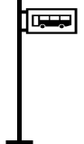

實驗計畫未來理想的時程規劃
108/06月底
108/08
108/10
109/01
109/04
(1個月)
(3個月)
(3個月)
(3個月)
確認研究團隊
召開專家計畫審查會議
組成伴隨委員團
研發團隊提交計畫書
確認里程碑
計畫啟動
完成第一項查核里程碑
完成第二項查核里程碑
期末成果展示/記者會
測試規模（有幾站？幾線？時間多長?須多少受試者？
方案可行/成功的定義為何？
影響時程的重要因素( 亦與查核的里程碑連動）
測試內容
（涉及時否須先取得主管機關許可或僅需告知）
測試場域
(哪幾站？哪幾線？）

